Slide 1
Ser sensível não chega
As variáveis não sensíveis também têm impacto na fairness do dataset

Slide 2
Prever o valor de atributos sensíveis com atributos não sensíveis

Slide 3
Experiencia 1
Objetivo: Verificar quais os atributos não sensíveis que permitem determinar o valor de um determinado atributo sensível Trabalho Realizado: Construção de árvores C5.0 cujo target é um atributo sensível As árvores foram construídas com instâncias aleatórias correspondentes a 2/3 do dataset utilizando uma seed fixa e foi calculada a accuracy de previsão do atributo sensível com as restantes instâncias do dataset. Notas de análise: Em certas exceções é possível identificar combinações de atributos não sensíveis que prevêem correntamente a variável sensível (ex: valor de relationship = Husband indica que o género da pessoa é Male) Pressupõe-se que variáveis mais próximas da raiz possuíam maior quantidade de informação para distinguir as diferentes classes Intuitivamente quanto maior a extensão da arvore C5.0 menor a quantidade de informação relevante para a previsão de um atributo sensível presente nos atributos não sensíveis

Slide 4
Experiencia 2
Objetivo: Verificar quais as variáveis apresentam maior quantidade de informação para a previsão do valor de um atributo sensível
Trabalho Realizado: Com recurso ao algoritmo random foram identificadas as variáveis que mais contribuem para a previsão do valor dos atributos sensíveis
(file:///C:/Users/emanuel/Desktop/bolsa%20mestrado/work/semana2/adult/age_adult.html)
Informação sumarizada no excel com os rankings
Estes modelos foram avaliados com as métricas de performance accuracy; precision; recall; F1-score; Roc auc
Notas de análise:
Métricas mais próximas da raiz possuem maior importância na previsão do valor de atributos sensíveis
Os modelos tendem a apresentar medidas de performance elevadas o que significa que é possível prever o valor dos atributos sensíveis com os atributos não sensíveis

Slide 5
Experiencia 3
Objetivo: Verificar quais as variáveis não sensíveis que permitem prever o valor das variáveis sensíveis individualmente
Trabalho Realizado: https://drive.google.com/file/d/1IYTJGz70mXFBXCcKUJirSup3T5lgx879/view?usp=sharing
Cálculo da accuracy de prever o valor de um atributo sensível com modelos random forest. Ao dataset de treino de cada modelo foram removidas variáveis não sensíveis de forma a avaliar alterações na accuracy
Notas de análise:
Apenas a remoção das variáveis mais importantes destacadas no ranking da experiencia 2 apresentam impactos significativos no valor de accuracy pelo que é presumível que estas possuem a maior quantidade de informação para prever o valor da variável sensível em causa

Slide 6
Experiencia 5
Objetivo: Verificar quais as variáveis não sensíveis que permitem prever o valor das variáveis sensíveis agrupadas
Trabalho Realizado: https://drive.google.com/file/d/1IYTJGz70mXFBXCcKUJirSup3T5lgx879/view?usp=sharing
Semelhante à experiencia 3, a alteração na experiencia 5 é que o target em vez de ser o valor de uma única variável sensível é a conjunção de valores de variáveis sensíveis.
Notas de análise:
A accuracy dos modelos é substancialmente inferior quando comparado com os modelos que previam apenas o valor de um atributo sensível. (maior dificuldade em prever combinações de atributos sensíveis)
Para este dataset as variáveis mais importantes na previsão do valor tendem a ser sempre as mesmas (marital.status/relationship/hours.per.week). Estas variáveis ocupavam rankings elevados na experiencia 2

Slide 7
Fairness dos Modelos

Slide 8
Experiencia 4
Objetivo: Avaliar a fairness dos modelos de previsão do target do dataset (no caso de adult target é income) e como esta oscila com a remoção de atributos não sensíveis
Trabalho Realizado: excel fairness V2
Para cada variável sensível foram calculadas diferentes métricas de fairness inicialmente com todos os atributos não sensíveis e posteriormente removendo 1 atributo não sensível de cada vez
Ex: quão justas são as previsões do income com base no género da pessoa
Um género é considerado como base (aquela classe é tratada de forma justa) e são comparados as restantes classes
Notas de análise: Tabela base: valor é a maior distância ao objetivo (perfeitamente fair)
Tabela de remoção das variáveis:
Diferença entre as distâncias antes e depois da remoção do atributo (depois-antes). Como o objetivo é que a remoção torne o modelo mais justo a verde estão assinalados os campos os mínimos de cada coluna(variável cuja remoção melhor impactou a fairness do modelo para aquela métrica) e a vermelho os máximos
Neste dataset (adult):education.num tem os valores muito baixos possivelmente por possuir informação repetida com education (contudo é estranho que ao remover education os valores não sejam tão baixos)
Em geral, para cada uma das variáveis sensíveis em causa, é possível identificar apenas alguns atributos não sensíveis que tenham o maior impacto. (nem sempre se verifica que estes correspondam aos mais importantes destacados na experiencia 2)
As oscilações não apresentam valores significativos

Slide 9
Experiencia 6
Objetivo:Verificar a fairness nos atributos não sensíveis
Trabalho Realizado: Repetição da experiencia 4 mas em vez de calcular a fairness de um atributo sensível, calcular a fairness do atributo mais relevante na previsão do valor do atributo sensível
Notas de análise:
education.num continua a não apresentar impacto quando é removido.
As oscilações não apresentam valores significativos

Slide 10
Experiencia 7
Objetivo: Verificar a oscilação nos valores de fairness entre diferentes classes consoante a presença ou ausência das variáveis sensíveis no treino do modelo
Trabalho Realizado: Para a conjunção de atributos sensíveis foi calculado o valor de cada métrica de fairness. Para cada conjunção de atributos foram criados 4 modelos; Com e sem os atributos sensíveis e o novo atributo resultante da conjunção dos atributos sensíveis(classes) presentes nos dados de treino
Apesar de os atributos sensíveis não estarem presentes no treino, para efeitos de avaliação de fairness é tido em conta qual instancia o modelo previu ter income superior ou inferior a 50k e depois é feita a correspondência dessa instancia com o valor do atributo sensível a ser avaliado
Notas de análise:
Em geral os máximos e mínimos estão sempre nos mesmos valores ou seja existe unfairness para aqueles valores mesmo que o modelo não seja treinado com as variáveis sensíveis
Treinar o modelo com as variáveis sensíveis parece levar à existência de valores maiores nas tabelas, ou seja, existe maior unfairness e de forma análoga a presença das classes também apresenta valores maiores
As classes que apresentam maior unfairness estão de acordo com o que seria de esperar
Possível falha: a avaliação de fairness esta a ter apenas em conta os atributos sensíveis para forma classes e avaliar fairness de income, contudo se nos dados apenas existirem mulheres com profissões de baixo rendimento e Homens com profissões de elevado rendimento as métricas iram aponta para unfairness contudo a profissão desempenha um impacto importante no rendimento pelo que, nesse caso, os dados podem não ser unfair apesar de estarem desbalanceados

Slide 11
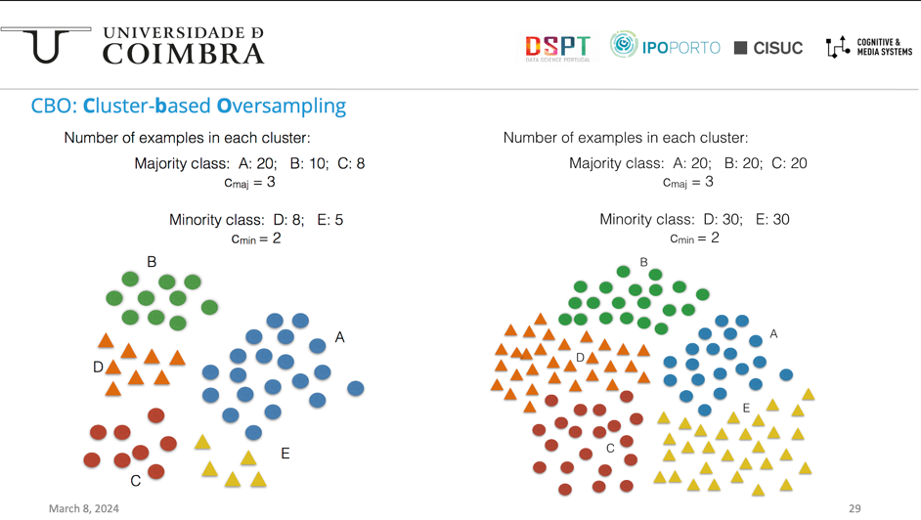
Experiencia 8
Objetivo: Verificar como metodos de oversampling e a divisão em diferentes clusters influencia os valores das metricas de fairness
Trabalho Realizado: Criação de clusters apenas com os atributos sensiveis (utilizado o elbow para saber o numero de clusters)
Obter as metricas de fairness para cada um dos clusters;
Fazer oversampling individualmente a cada cluster (comparamos diferentes formas de fazer sendo uma delas CBO como ilustrado na imagem)
Obter as metricas de fairness para cada cluster após oversampling. E para todo o dataset apos a junçao dos clusters.
Notas de análise:
Predictive rate parity e Negative predictive value parity são as únicas métricas que não parecem ser imapctadas positivamente pelo método de CBO
Outros métodos de oversampling que mantenham a distribuição dos dados iram manter o problema de imbalance o que não produzirá resultados significativos nas métricas de fairness

Slide 12
Análise de papers e comparação com os resultados obtidos As experiencias anteriores permitiram ganhar sensibilidade nas medições de fairness e de balanceamento de dados Inicio da replicação do caso de estudo do paper “Properties of fairness measures in the context of varying class imbalance and protected group ratios” para outros datasets com o intuito de verificar se as suas observações se mantêm

Slide 13
Replicação do caso de estudo alterações
Fazer para todos os dataset e nao so para adult
Criação de boxplots em 5 intervalos de 0.2 em 0.2 para as variaçoes de GR e IR (mantendo uma das medidas fixas em 0.5 a outra vai variar nos valores 0.01, 0.02, 0.05, 0.1, … 0.99) exemplo GR fixo em 0.5 e IR varia
Calcular os valores das metricas de complexidade
F1(),.F1v(),.F2(),.F3(),.F4(),.R_value(),.D3_value(),.CM(),.kDN(),.T1(),.DBC(),.N1(),.N2(),.N3(),.N4(),.SI(),.LSC(),.input_noise(),.borderline(),.deg_overlap(),.ICSV(),.NSG(),.Clust(),.ONB()
em vez de 50 holdouts diferentes no mesmo subconjunto de dados é feito um holdout em 50 subconjuntos diferentes para cada combinação de IR | GR

